Slide 1
LC2 : Polymères

Slide 2
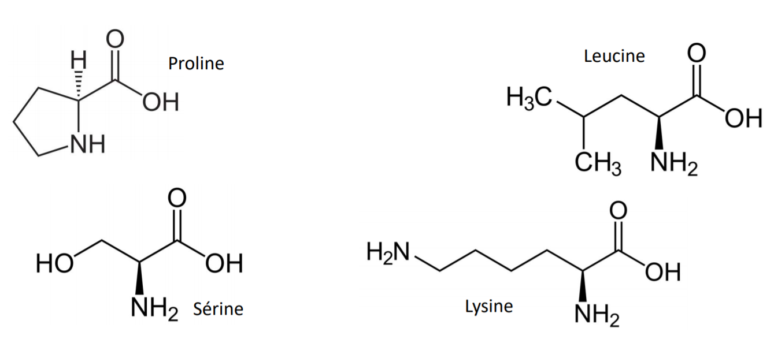
Acides aminés constituant la caséine

Slide 3
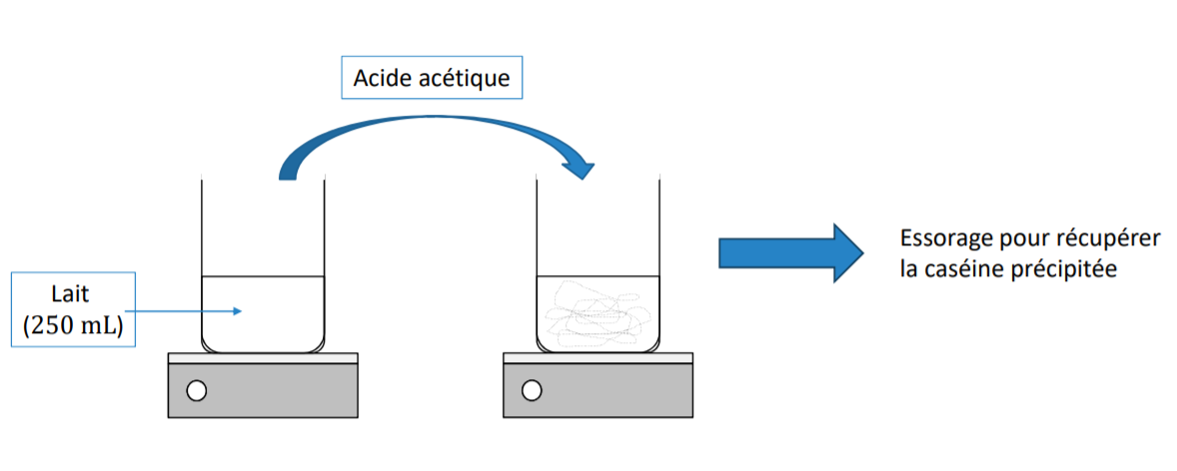
Extraction de la caséine du lait

Slide 4
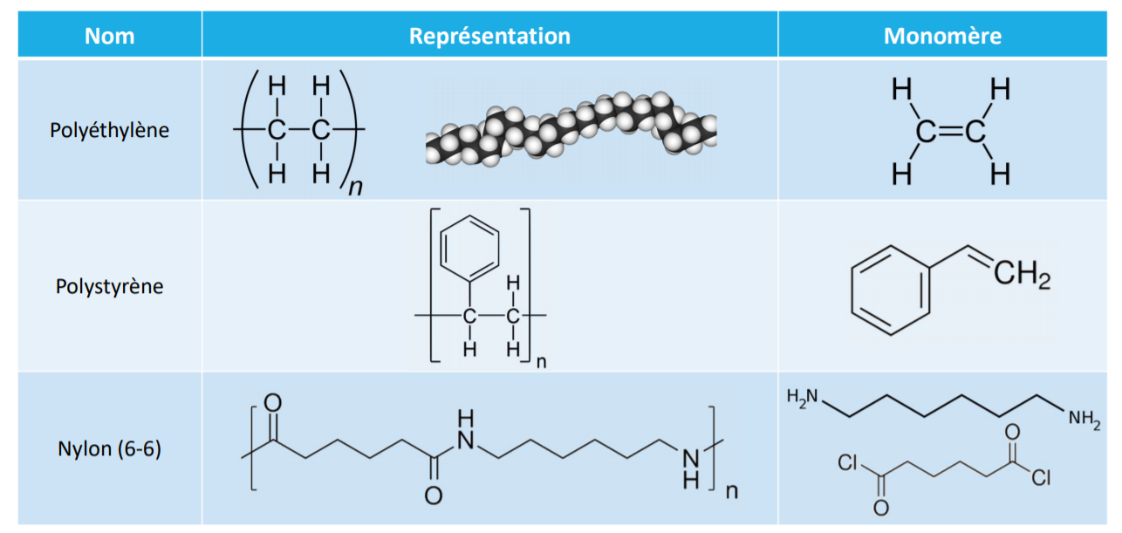
Quelques exemples de polymères synthétiques

Slide 5
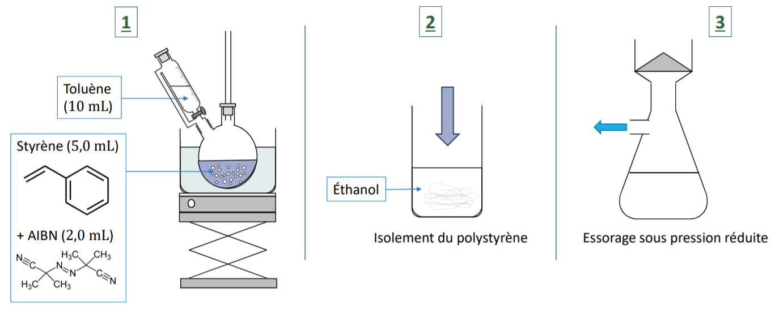
Synthèse du polystyrène : polyaddition

Slide 6
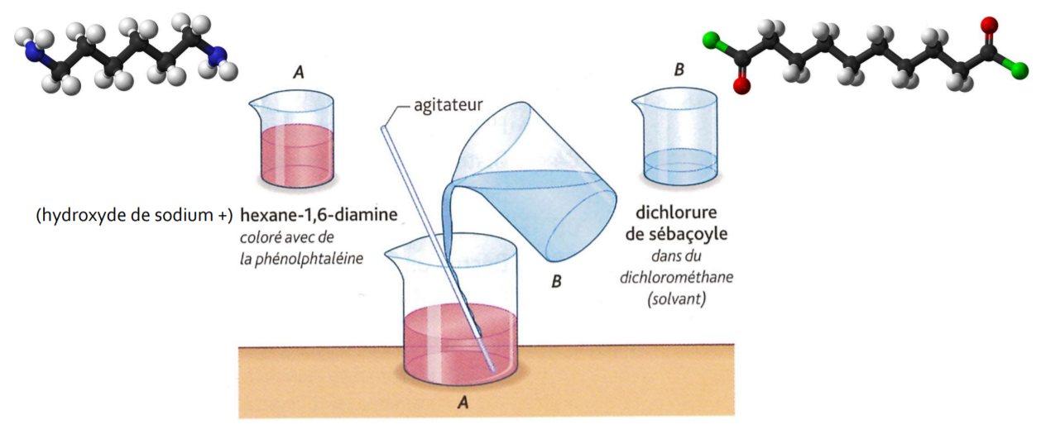
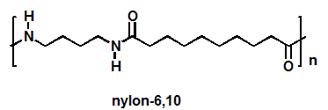
Synthèse du nylon : polycondensation
Nylon

Slide 7
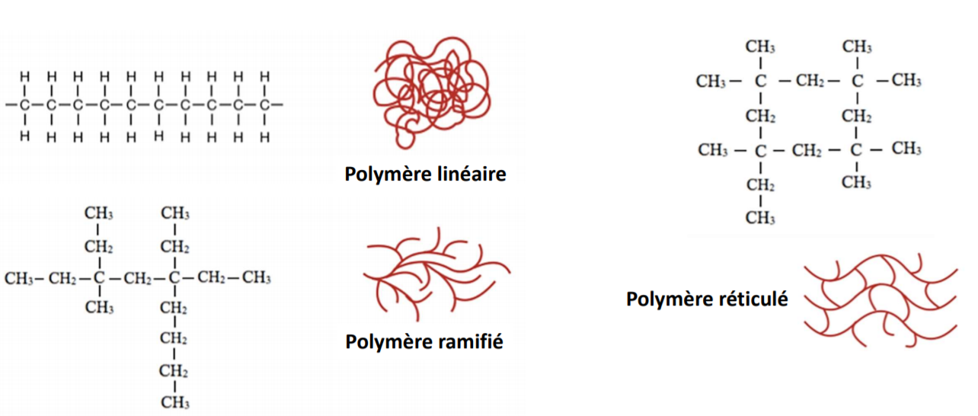
Différentes structures des polymères

Slide 8
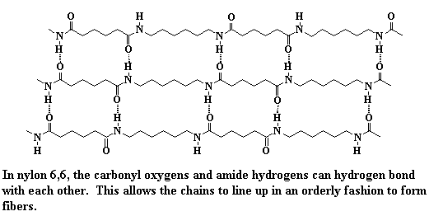
Interactions dans le nylon 6,6

Slide 9
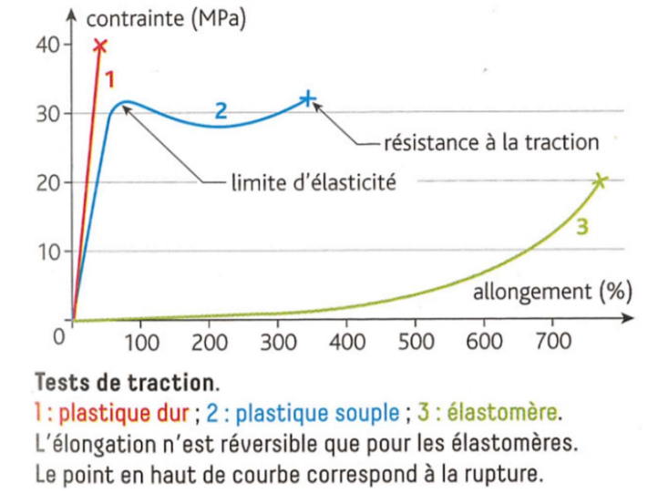
Propriétés mécaniques des polymères

Slide 10
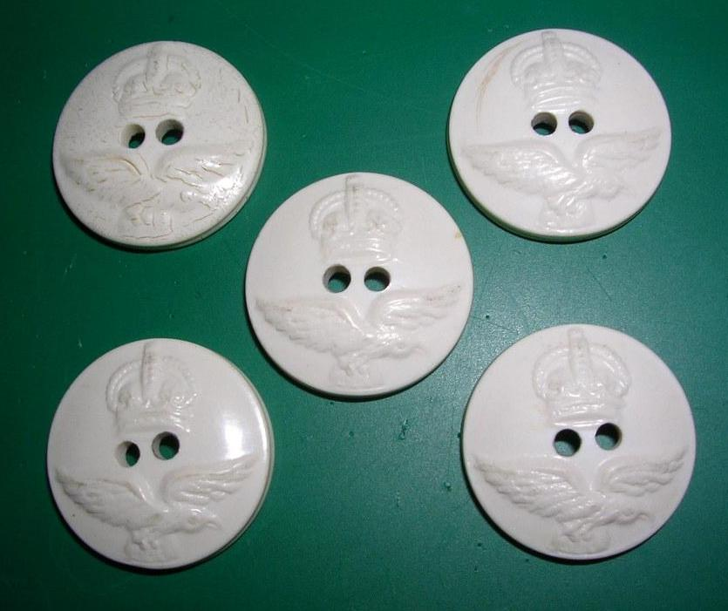
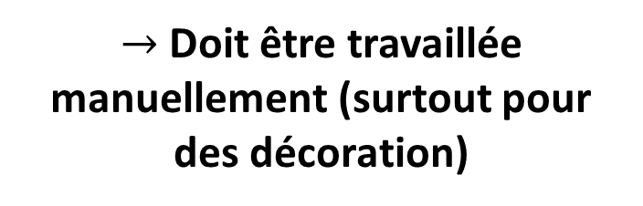
La galathite, un polymère thermodurcissable
$→$ Doit être travaillée manuellement (surtout pour des décoration)

Slide 11
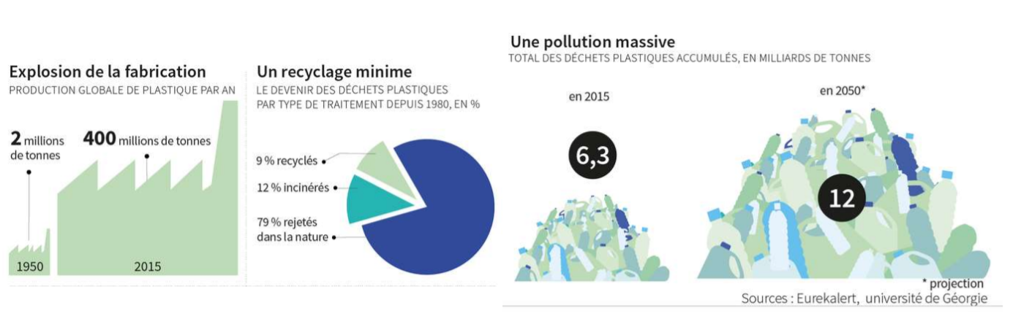
Une production de plastique démesurée

